Slide 1

油量执行器系统控制方法研究
——结题汇报
汇报人：王旭明
指导教师：李世华教授

Slide 2

目录
项目介绍
项目内容
第一阶段成果
第二阶段研究内容
第二阶段成果
项目总结

Slide 3
目录
项目介绍
项目内容
第一阶段成果
第二阶段研究内容
第二阶段成果
项目总结

Slide 4
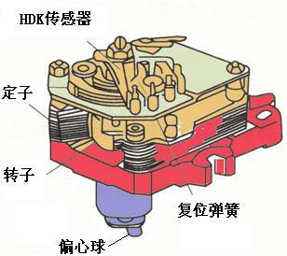
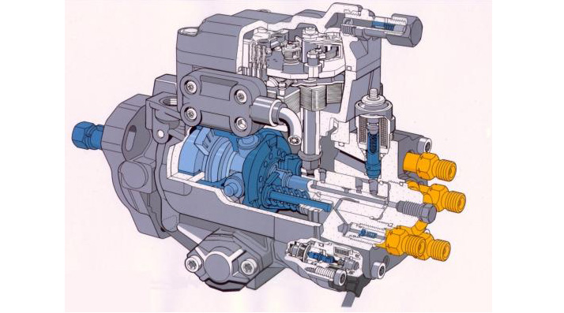
1. 项目介绍
项目研究对象——油量执行器
油量执行器是柴油机电控泵的油量调节机构，控制着柴油机系统的供油量。因此，柴油机性能和油量执行器位置控制的精度直接相关。

Slide 5
1. 项目介绍
项目研究主题——油量执行器系统控制
项目启动之前：公司生产的ECU电控单元中，采用PID算法控制油量执行器。
优点：原理简单、实现容易。
缺点：柴油机工作多工况，执行器系统是非线性、强干扰的，PID控制的参数标定工作量巨大；不同发动机或喷油泵的控制存在一致性问题；PID控制鲁棒性差；抗干扰性能差。
油量执行器PID控制框图

Slide 6
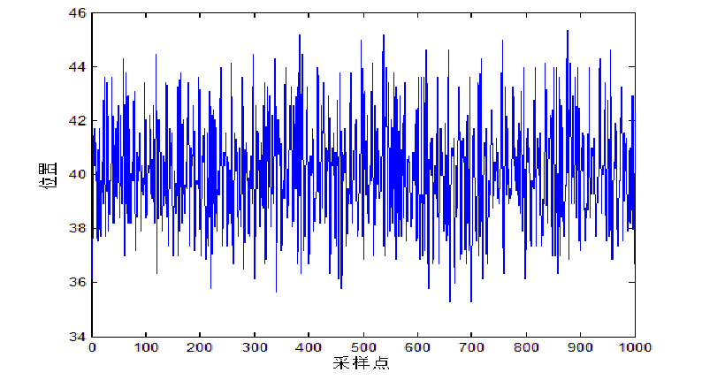
1. 项目介绍
项目研究主题——油量执行器系统控制
正因为油量执行器PID控制的缺点，执行器稳态波动较大，导致发动机供油量不稳定，最终导致发动机转速波动大，工作性能差。
油量执行器PID控制效果

Slide 7
目录
项目介绍
项目内容
第一阶段成果
第二阶段研究内容
第二阶段成果
项目总结

Slide 8
2. 项目内容
项目研究主题——油量执行器系统控制
针对油量执行器PID控制效果差的问题，我们设计出了基于抗干扰理论的复合控制器。
油量执行器系统的干扰有多种：如滑套与柱塞间的摩擦转矩、蓄电池电压波动、旋转电磁铁磁滞特性、柱塞对滑套的周期性力矩等。因此，抑制干扰可以达到更好的控制效果。
执行器控制算法开发全过程：
抗干扰控制算法设计过程

Slide 9
2. 项目内容
油量执行器系统建模
执行器系统主要包括旋转电磁铁、两个回位弹簧、偏心球、位置传感器。
结合各部分的工作机理、结构参数及辨识方法，建立系统的数学模型。

Slide 10
2. 项目内容
油量执行器系统建模
回位弹簧的弹簧力矩：
旋转电磁铁的电磁力矩：
执行器系统的动态方程：
其中，θ为转子偏转角度；i为线圈电流；ω为转子偏转角速度，其他为系统参数。

Slide 11
2. 项目内容
油量执行器系统建模
油量执行器的数学模型：
二阶状态方程：

Slide 12
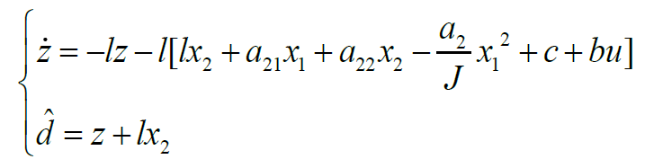
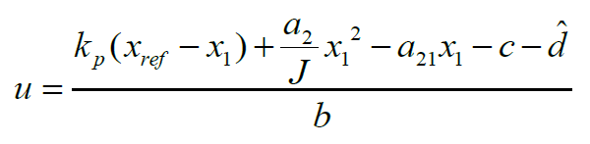
2. 项目内容
油量执行器系统建模
根据系统状态方程，设计非线性干扰观测器，
在控制器中进行干扰估计的补偿，实现P+DOB形式控制器的设计，提高执行器系统的抗干扰能力。控制量的表达式为：

Slide 13
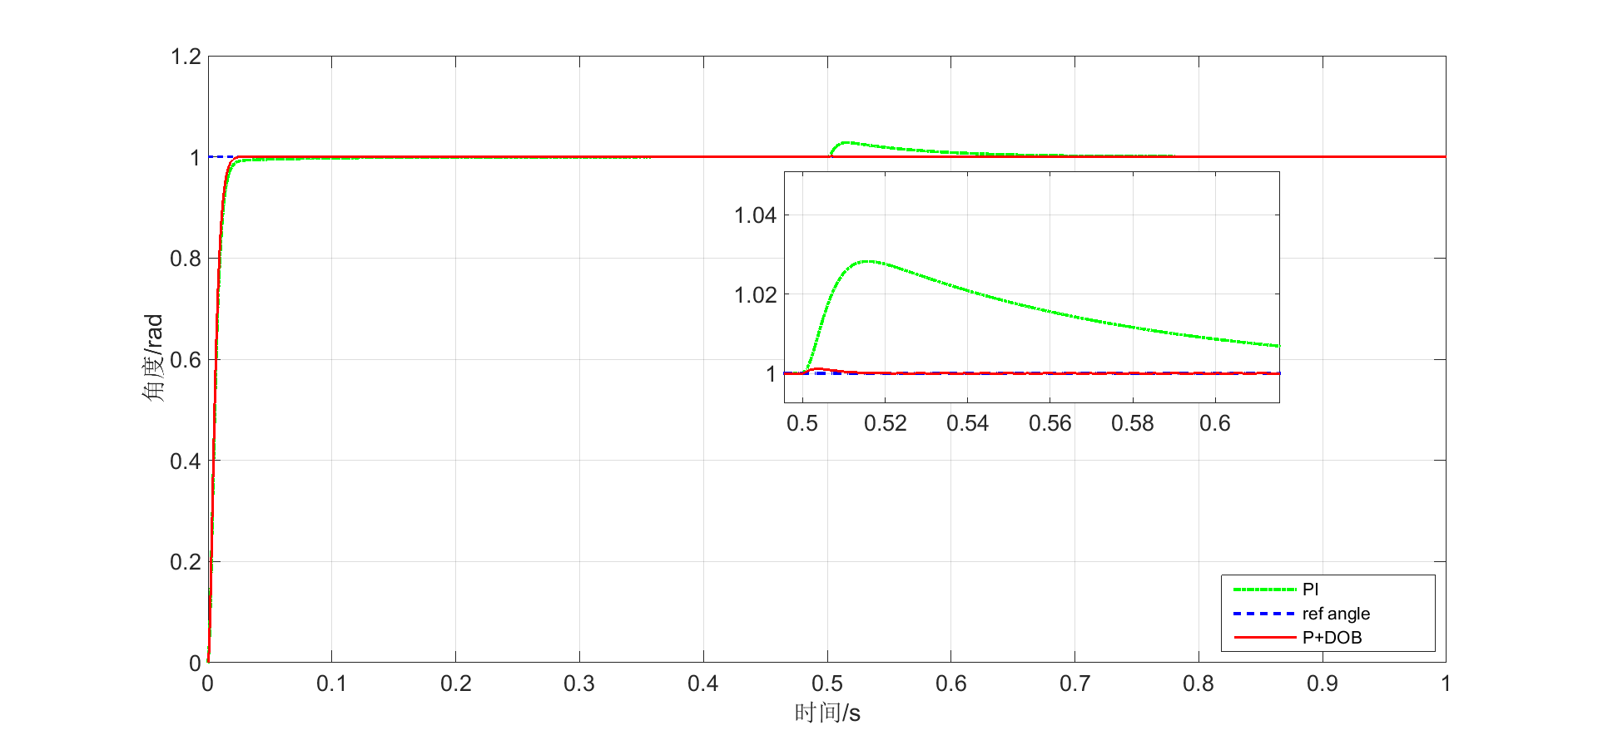
2. 项目内容
执行器P+DOB控制算法仿真验证
阶跃扰动下P+DOB控制器与PI控制器的效果对比

Slide 14
2. 项目内容
执行器P+DOB控制算法油泵实验EFS验证
油泵转速375r/min
P+DOB控制器与PI控制器的油泵实验效果对比

Slide 15
2. 项目内容
执行器P+DOB控制算法油泵实验EFS验证
油泵转速375r/min
目标开度/% | PI波动均方差 | P+DOB波动均方差 | 均方差减小百分比
20 | 1.47 | 0.96 | 34.7%
30 | 1.12 | 0.92 | 18.0%
40 | 1.34 | 0.89 | 33.6%
50 | 1.32 | 0.82 | 37.9%
60 | 1.11 | 0.73 | 34.2%
70 | 0.93 | 0.69 | 25.8%
P+DOB控制器与PI控制器的油泵实验效果对比

Slide 16
2. 项目内容
执行器P+DOB控制算法发动机台架FEV验证
PI转速波动 | P+DOB转速波动
±25r/min | ±19r/min

Slide 17
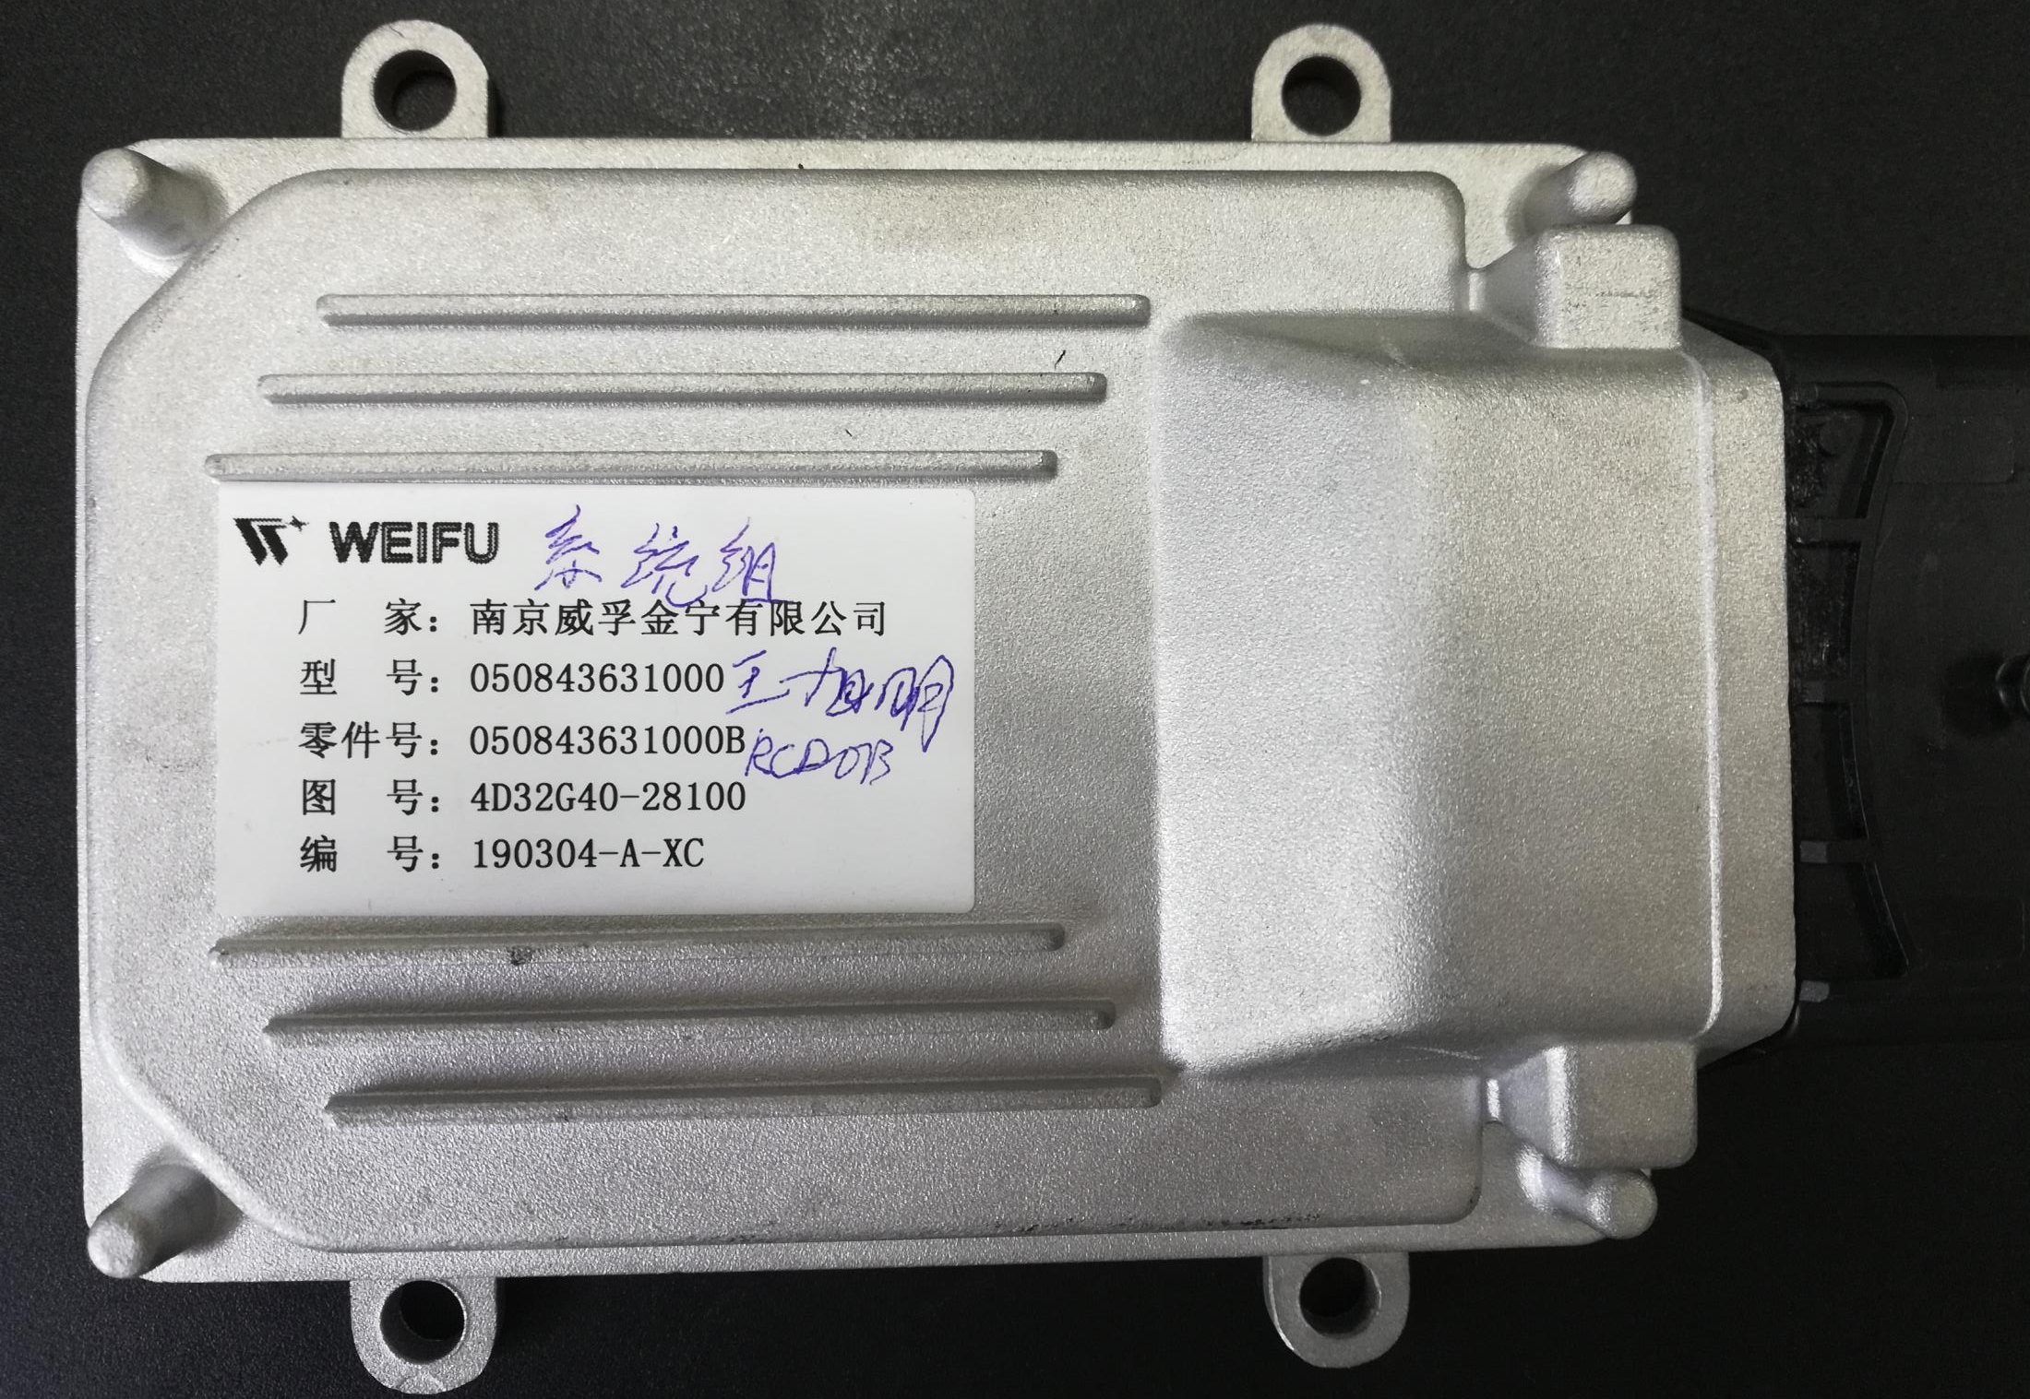
2. 项目内容
执行器P+DOB控制算法
P+DOB控制器使系统具有优秀的抗干扰性能，经过公司充分的实验验证后，目前公司生产的ECU中，执行器的控制算法为P+DOB算法，替代了先前的执行器PI控制算法。

Slide 18
目录
项目介绍
项目内容
第一阶段成果
第二阶段研究内容
第二阶段成果
项目总结

Slide 19
3. 第一阶段成果
执行器抗干扰控制算法
完成P+DOB控制算法，改善了执行器和发动机的工作效果。但是，我们国家的排放法规日益升级，需要进一步优化执行器的控制效果，试图改进柴油机工作特性。
P+DOB的控制思想：干扰估计，控制器中补偿，抑制干扰。P+DOB算法的局限性：准确地估计未知的常值扰动。但实际执行器系统中存在时变干扰，导致干扰估计不准确，补偿误差。
因此，为了实现更精确的干扰估计，我们设计了高阶干扰观测器，估计时变干扰，再进行干扰估计补偿。考虑到目前ECU的运算能力，只实现了二阶干扰观测器。

Slide 20
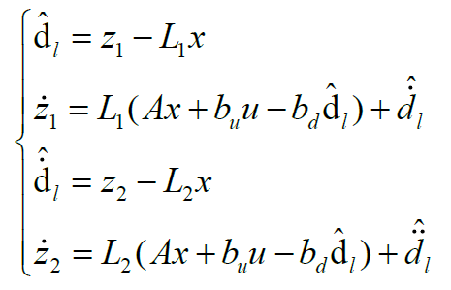
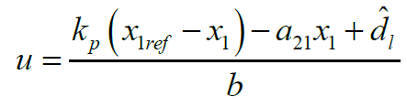
3. 第一阶段成果
执行器P+HDOB控制算法
设计高阶干扰观测器：
在控制器中补偿干扰估计，控制器设计为P+HDOB形式，控制量表示为：

Slide 21
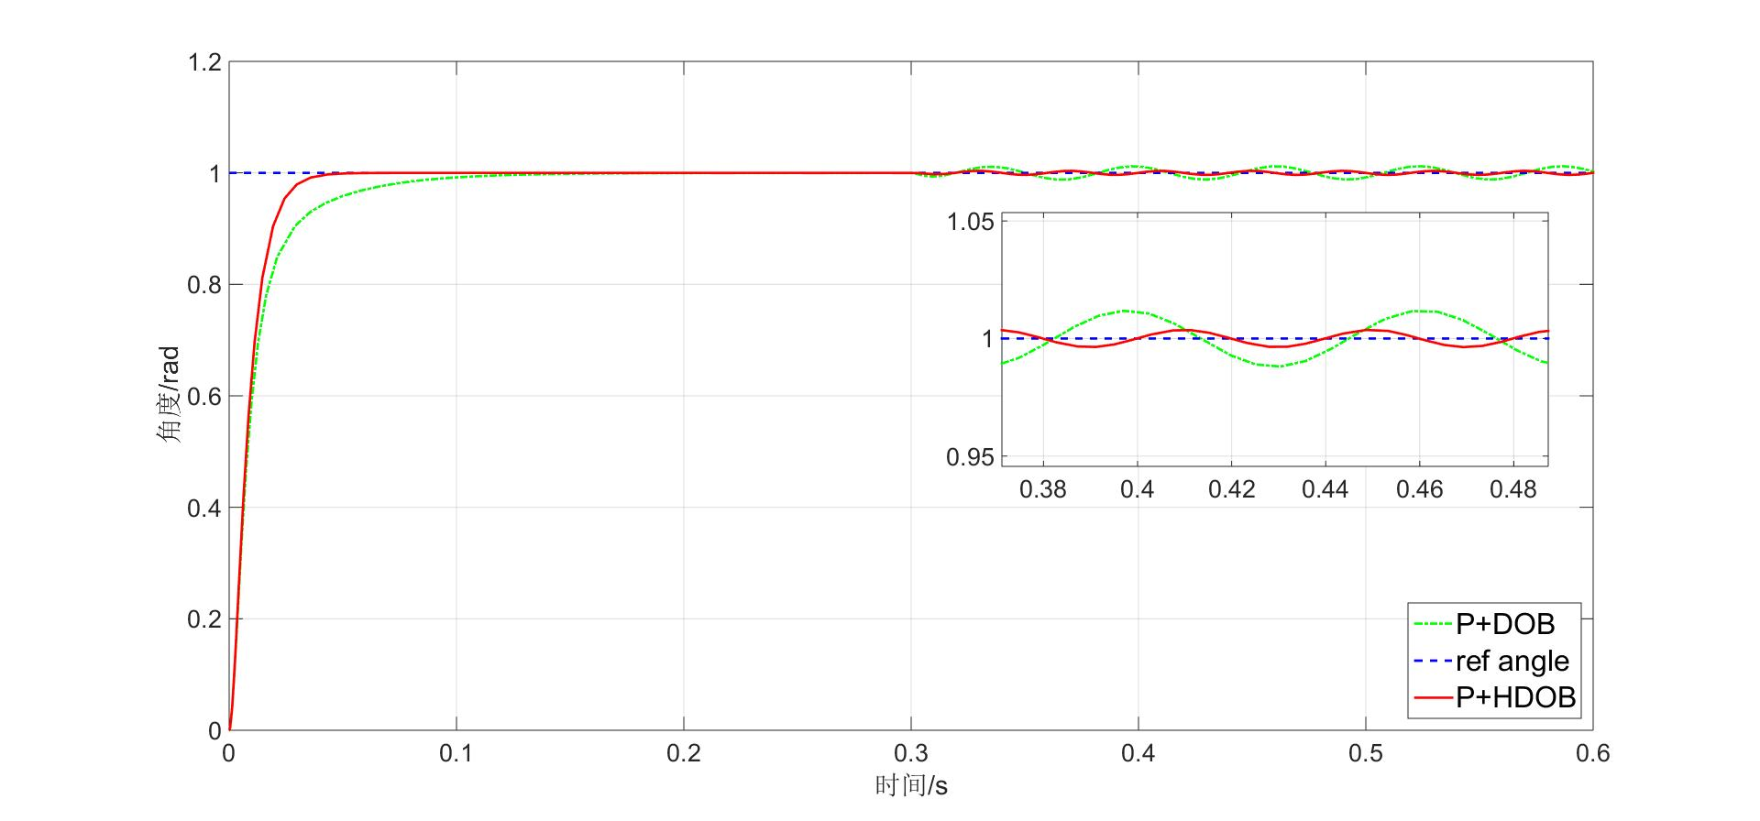
3. 第一阶段成果
执行器P+HDOB控制算法仿真验证
时变扰动下P+HDOB控制器与P+DOB控制器的效果对比

Slide 22
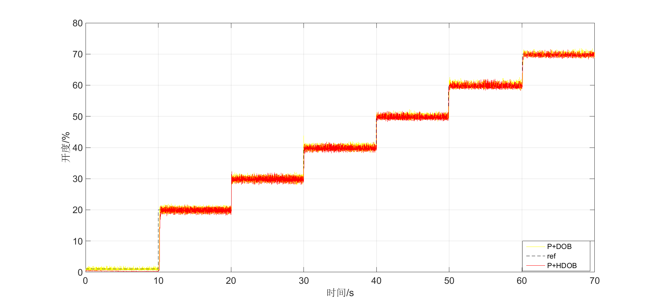
3. 第一阶段成果
执行器P+HDOB控制算法油泵实验EFS验证
油泵转速1250r/min
P+HDOB控制器与P+DOB控制器的油泵实验效果对比

Slide 23
3. 第一阶段成果
执行器P+HDOB控制算法油泵实验EFS验证
油泵转速1250r/min
目标开度/% | P+DOB波动均方差 | P+HDOB波动均方差 | 均方差减小百分比
20 | 0.83 | 0.67 | 19%
30 | 1.07 | 0.96 | 10%
40 | 0.85 | 0.74 | 13%
50 | 0.86 | 0.80 | 7%
60 | 0.89 | 0.82 | 8%
70 | 1.13 | 1.05 | 7%
P+HDOB控制器与P+DOB控制器的油泵实验效果对比

Slide 24
3. 第一阶段成果
执行器P+HDOB控制算法发动机台架FEV验证
发动机怠速：
怠速实验 | P+DOB | P+HDOB
位置波动均值 | 1.28 | 1.14
转速波动 | ±19r/min | ±13r/min
因此，对于系统中的时变干扰，采用高阶干扰观测器实现了更精确的干扰估计。执行器和发动机性能均有提升。
在第一阶段的验收汇报中，按照合同中制定的第一阶段验收标准完成实验测试，基本可以达到验收指标。唯独合同中：协助公司将发动机怠速空载转速控制稳定在±5r/min，还有差距。

Slide 25
目录
项目介绍
项目内容
第一阶段成果
第二阶段研究内容
第二阶段成果
项目总结

Slide 26
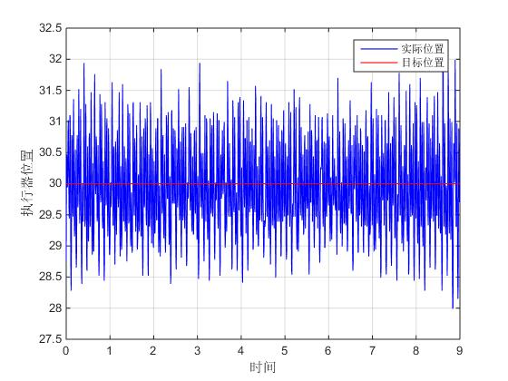
4. 第二阶段研究内容
实现的控制算法P+DOB和P+HDOB可以抑制系统中的常值干扰或慢变干扰。但实际发动机工况下，执行器系统的干扰可以是高阶时变干扰或者特殊的周期性干扰，导致控制器中无法完全补偿系统干扰，执行器稳态下存在波动。

Slide 27
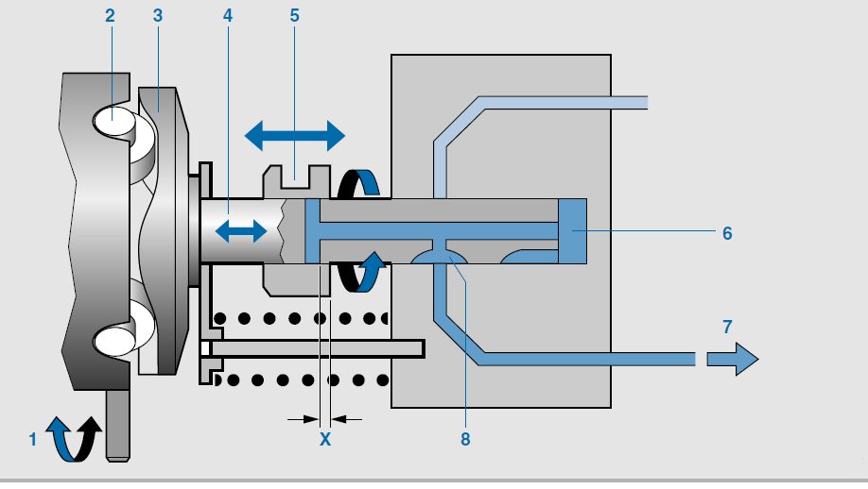
4. 第二阶段研究内容
第二阶段的研究目标是进一步减小执行器位置波动，改善发动机怠速工况。
执行器系统的扰动分析：四缸柴油发动机的曲轴旋转一圈，喷油泵会泵油两次，相应地，泵内柱塞会往复运动两次，因此带给执行器系统周期性干扰。

Slide 28
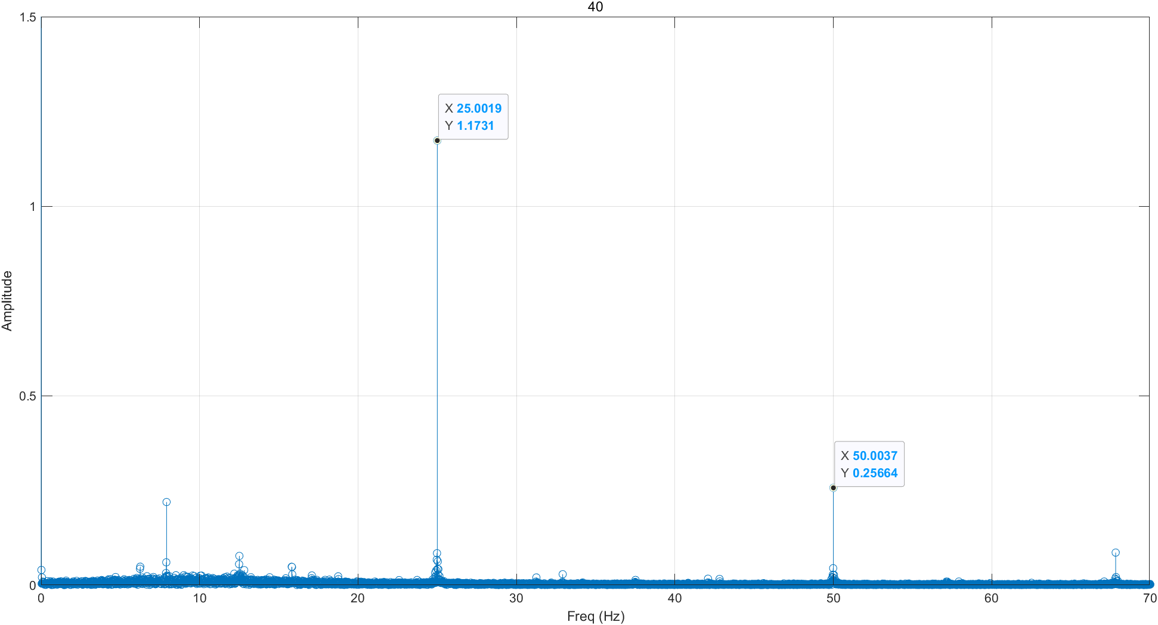
4. 第二阶段研究内容
执行器周期性扰动分析
在怠速750r/min，执行器目标40%开度，对执行器的输出位置进行快速傅里叶变换(FFT)进行频谱分析。可以发现，系统主要存在频率为25Hz的干扰。

Slide 29
4. 第二阶段研究内容
执行器周期性扰动分析
在相同的怠速750r/min工况，执行器目标位置10%~60%，依次进行频谱分析。可以发现，周期性扰动的频率25Hz没有变化，始终为发动机转动频率的二倍，且扰动频率与执行器位置无关。
转速(r/min) | 目标(%) | 发动机频率(Hz) | 干扰频率(Hz) | 干扰 f / 发动机 f
750 | 10 | 12.5 | 25 | 2
750 | 20 | 12.5 | 25 | 2
750 | 30 | 12.5 | 25 | 2
750 | 40 | 12.5 | 25 | 2
750 | 50 | 12.5 | 25 | 2
750 | 60 | 12.5 | 25 | 2

Slide 30
4. 第二阶段研究内容
执行器周期性扰动分析
执行器目标位置恒为10%，改变发动机的转速，依次进行频谱分析。可以发现，周期性扰动的频率发生变化，始终为发动机转动频率的二倍。因此，得出结论：执行器系统的干扰频率是发动机转动频率的二倍，与执行器位置无关。
转速(r/min) | 目标(%) | 发动机频率(Hz) | 干扰频率(Hz) | 干扰 f / 发动机 f
750 | 10 | 12.5 | 25 | 2
800 | 10 | 13.3 | 26.6 | 2
1000 | 10 | 16.7 | 33.4 | 2
1800 | 10 | 30.0 | 60 | 2
2500 | 10 | 41.7 | 83.4 | 2

Slide 31
目录
项目介绍
项目内容
第一阶段成果
第二阶段研究内容
第二阶段成果
项目总结

Slide 32
5. 第二阶段成果
已知执行器系统存在周期性干扰，干扰的频率为发动机转动频率的二倍。基于内模原理，设计重复控制器抑制周期性干扰。
重复控制器的思想：在控制器中加入周期性干扰的内模，使控制器的增益在干扰的频率点趋向于无穷，进而抑制周期性干扰对油量执行器输出位置的影响。

Slide 33
5. 第二阶段成果
油量执行器系统重复控制器的设计
重复控制系统的结构
重复控制器结构

Slide 34
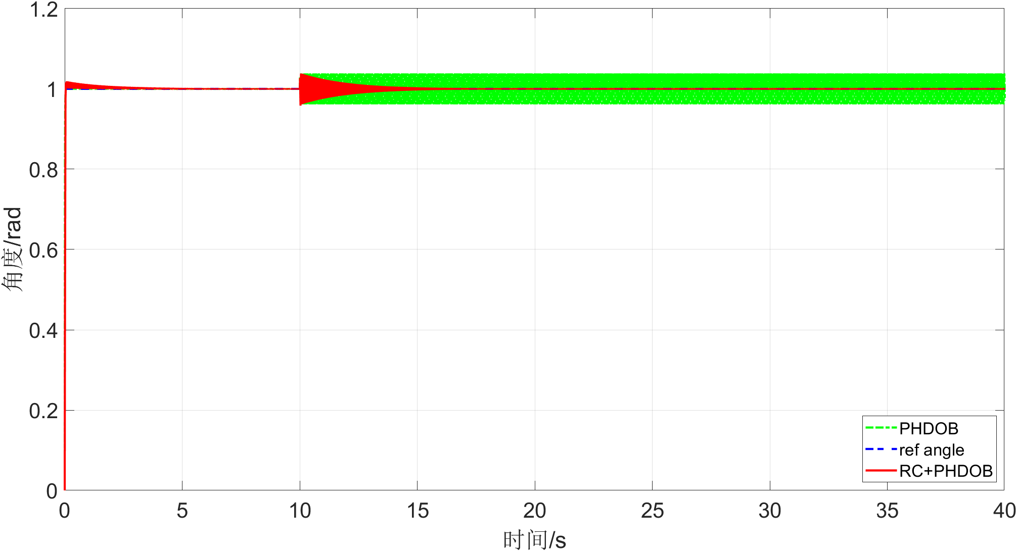
5. 第二阶段成果
鉴于执行器系统存在多源扰动，设计出RC+DOB的控制算法
周期性扰动下RC+DOB控制器与P+DOB控制器的效果对比

Slide 35
5. 第二阶段成果
执行器RC+DOB控制算法油泵实验EFS验证
RC+DOB控制器与P+DOB控制器的油泵实验效果对比

Slide 36
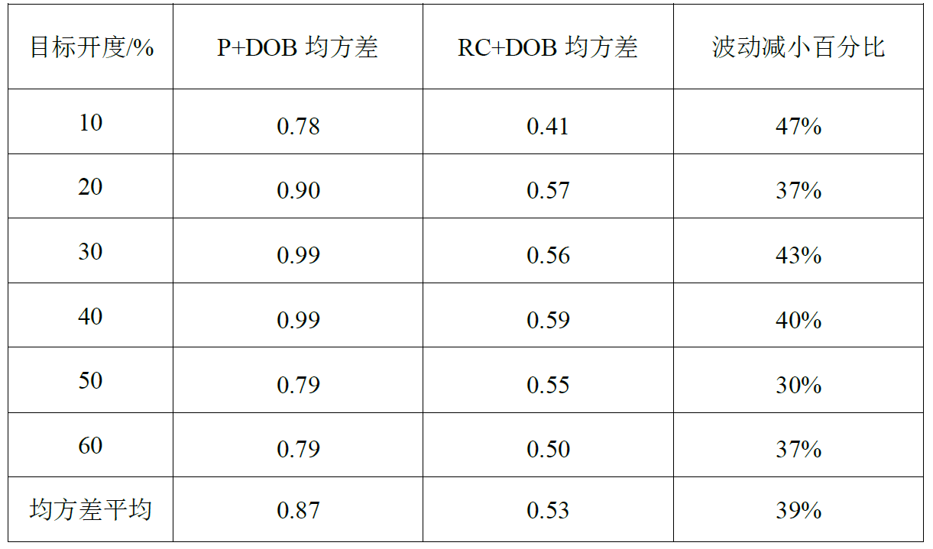
5. 第二阶段成果
执行器RC+DOB控制算法油泵实验EFS验证
RC+DOB控制器与P+DOB控制器的油泵实验效果对比

Slide 37
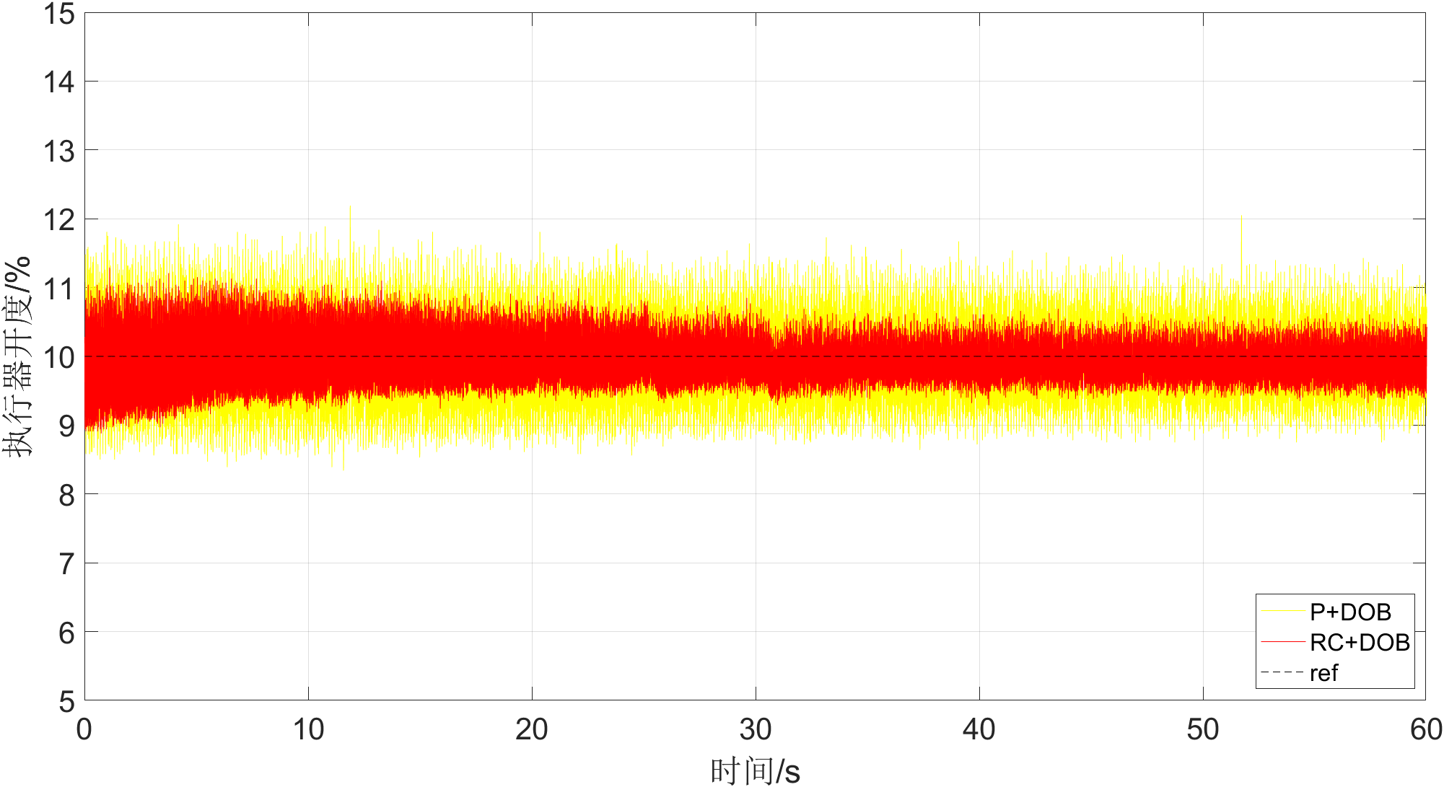
5. 第二阶段成果
执行器RC+DOB控制算法油泵实验EFS验证
目标位置10，RCDOB对比PDOB

Slide 38
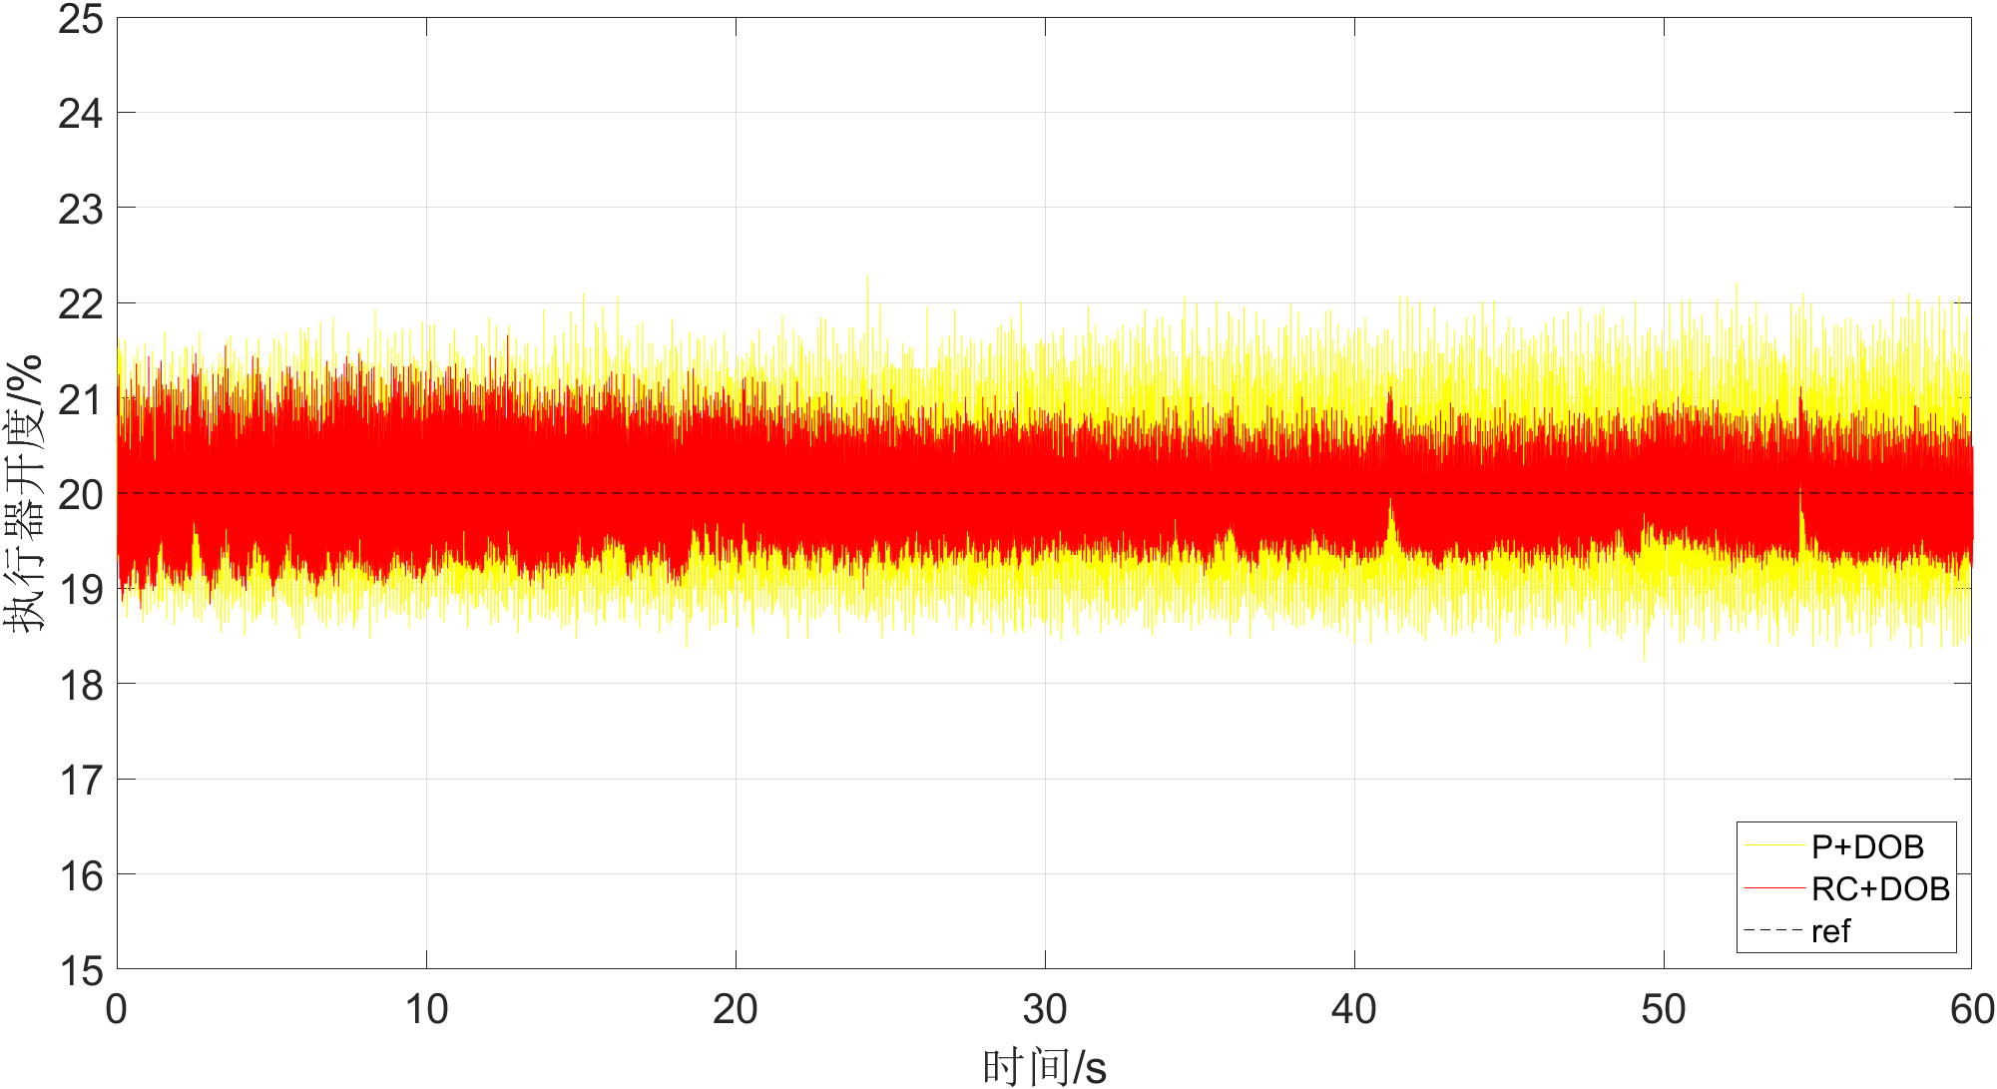
5. 第二阶段成果
执行器RC+DOB控制算法油泵实验EFS验证
目标位置20，RCDOB对比PDOB

Slide 39
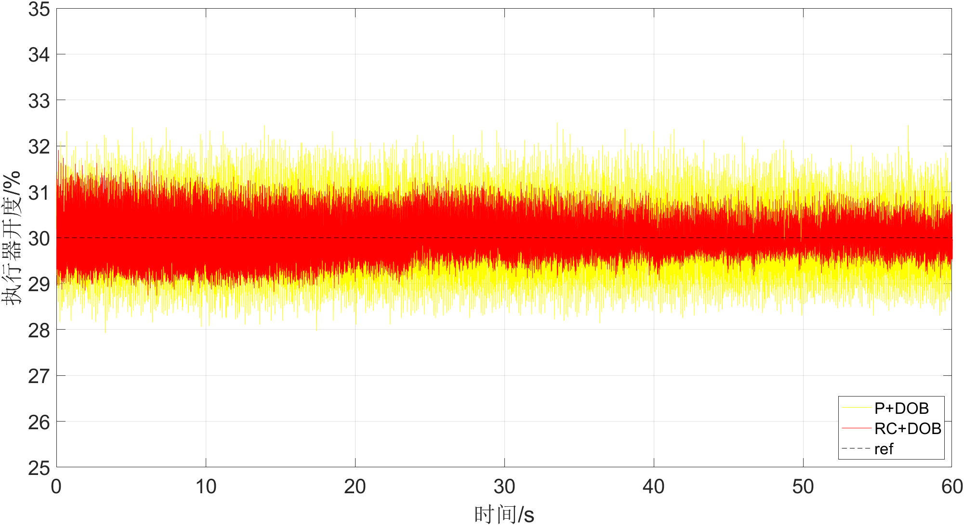
5. 第二阶段成果
执行器RC+DOB控制算法油泵实验EFS验证
目标位置30，RCDOB对比PDOB

Slide 40
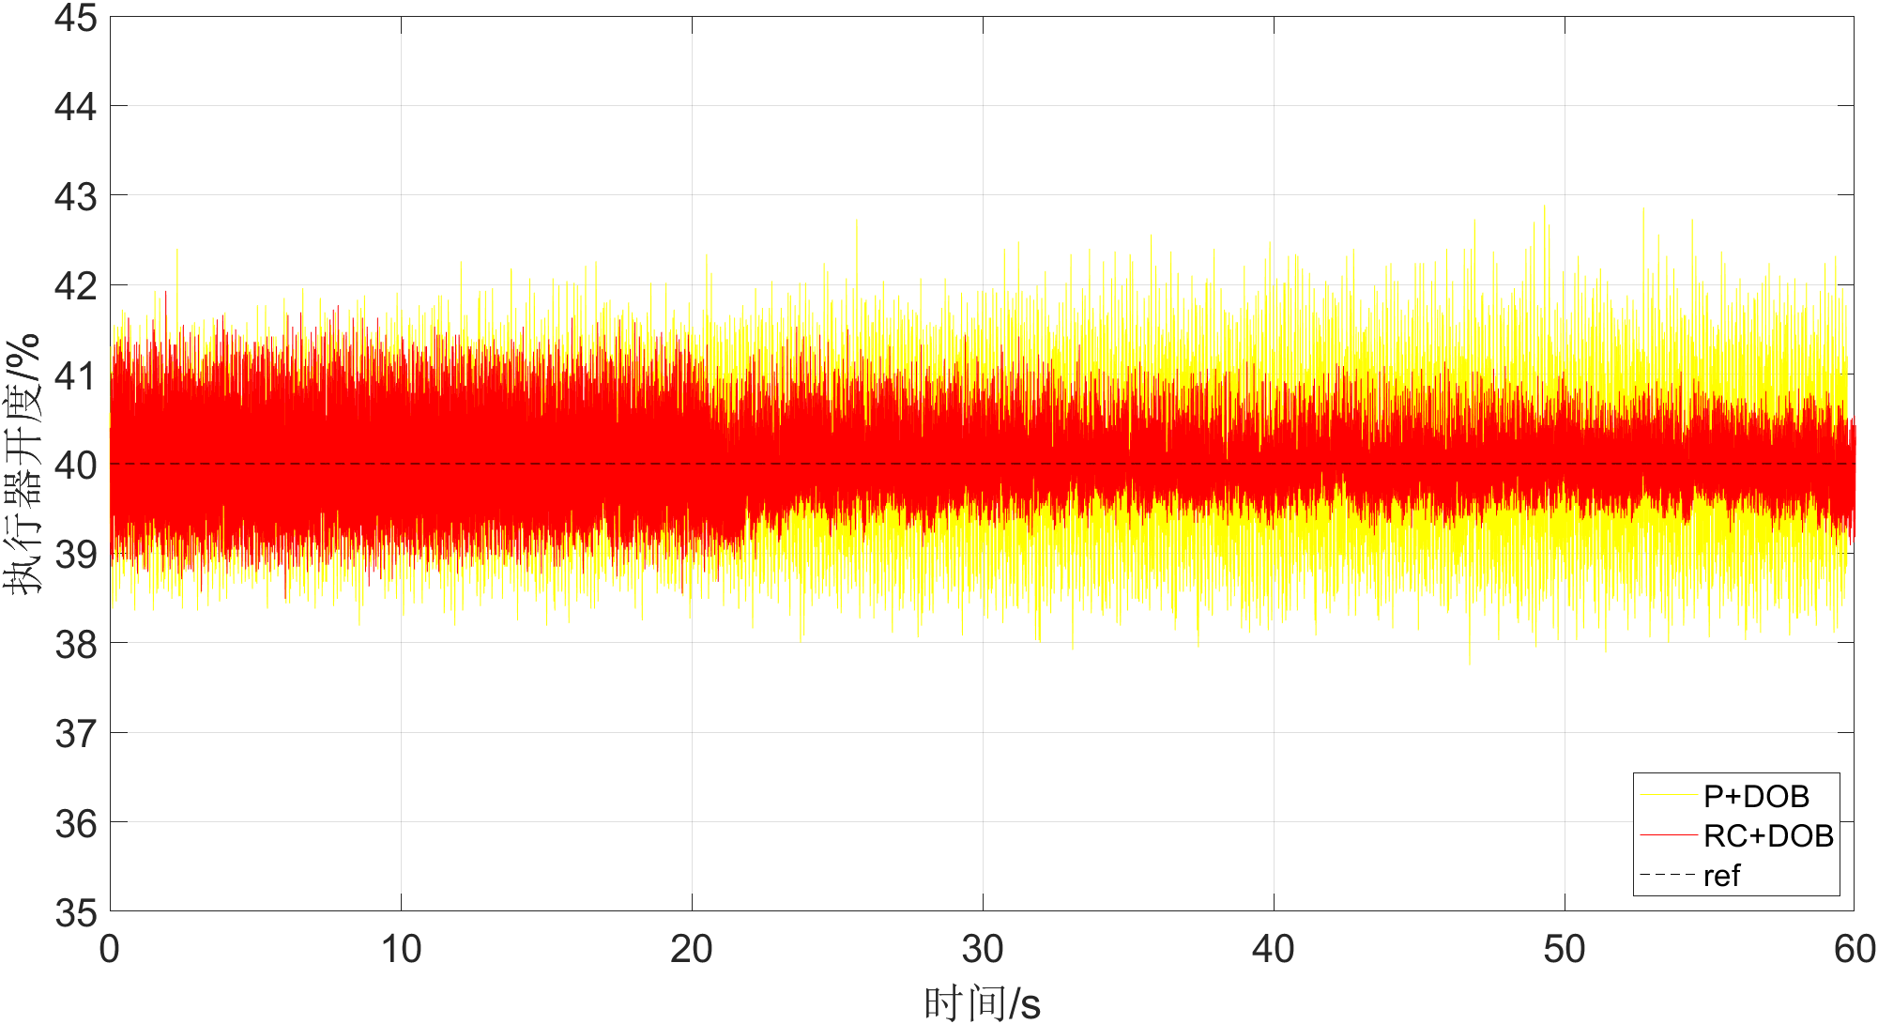
5. 第二阶段成果
执行器RC+DOB控制算法油泵实验EFS验证
目标位置40，RCDOB对比PDOB

Slide 41

5. 第二阶段研究成果
执行器RC+DOB控制算法油泵实验EFS验证
目标位置50，RCDOB对比PDOB

Slide 42
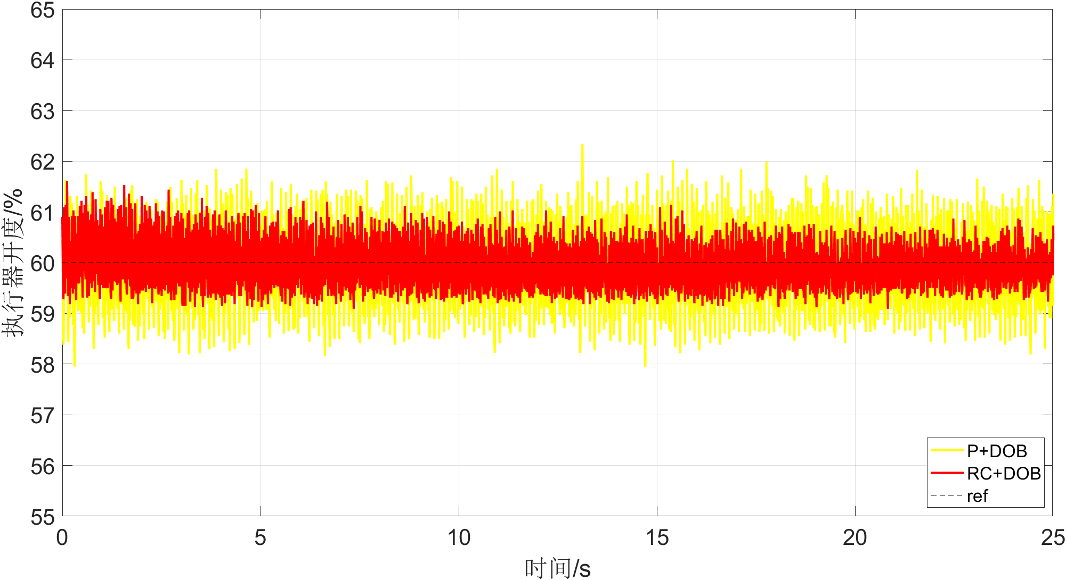
5. 第二阶段成果
执行器RC+DOB控制算法油泵实验EFS验证
目标位置60，RCDOB对比PDOB

Slide 43
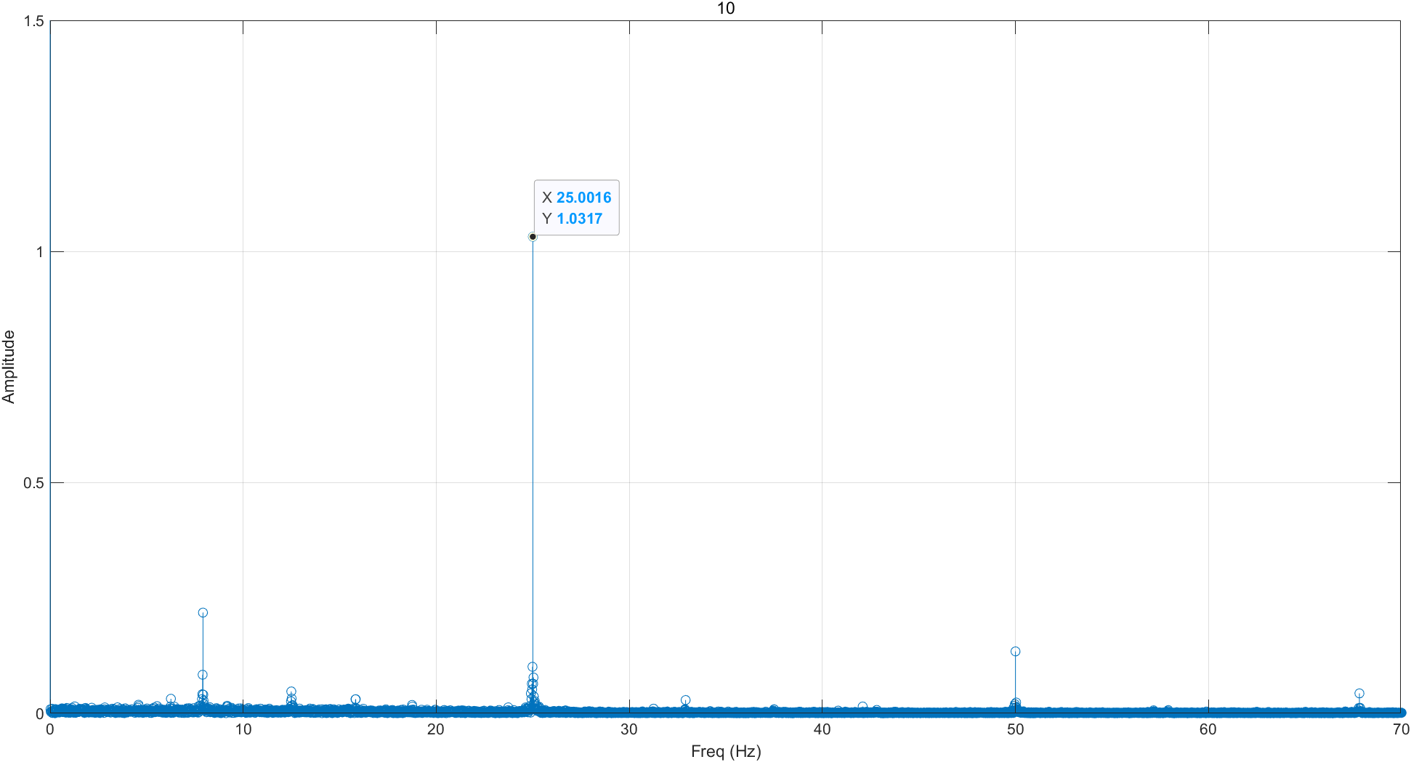
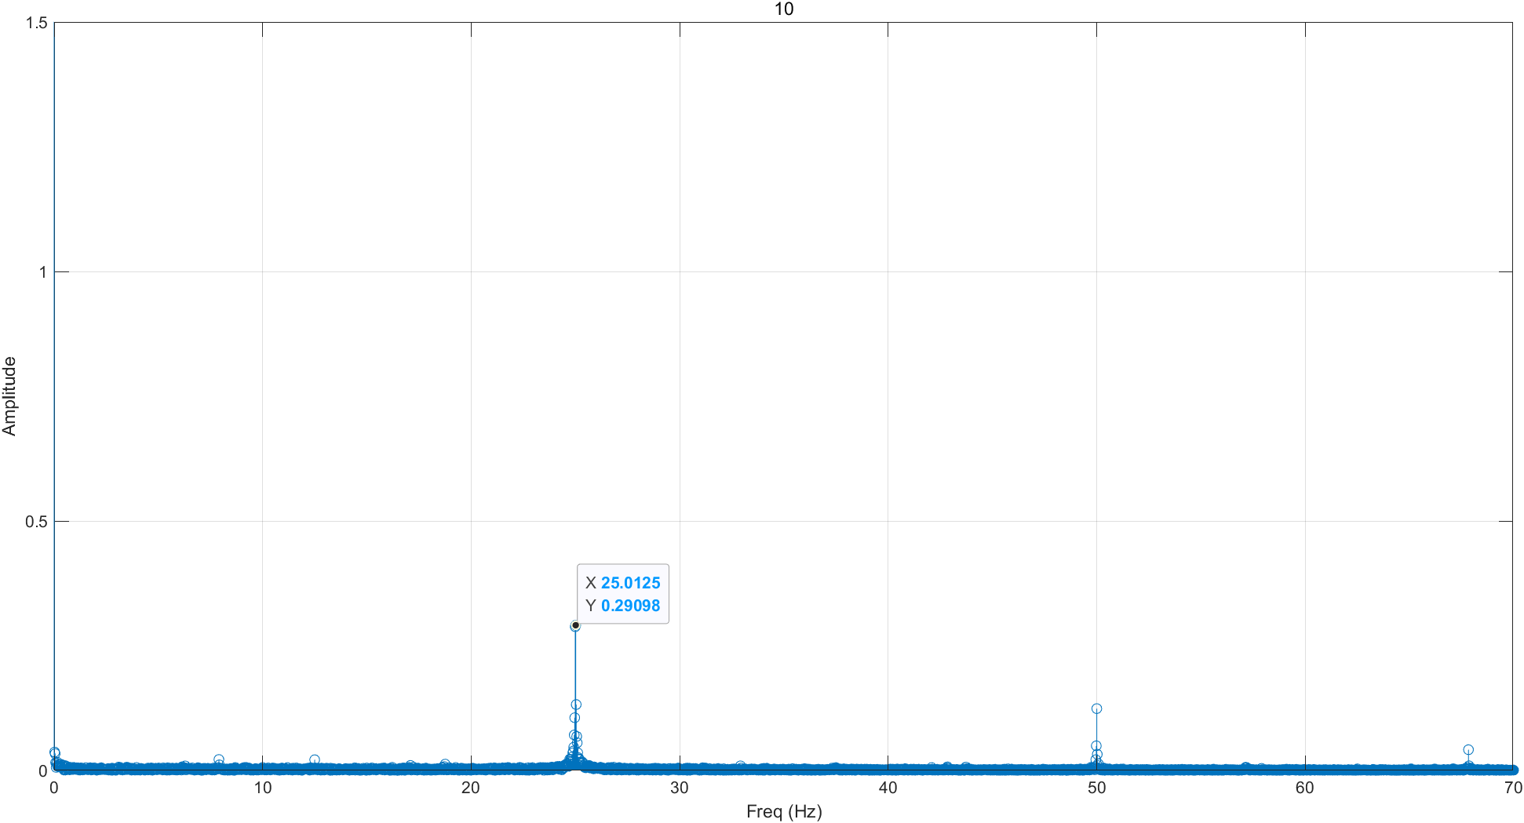
5. 第二阶段成果
执行器RC+DOB控制算法油泵实验EFS验证
目标位置10，PDOB和RCDOB输出位置频谱分析

Slide 44
5. 第二阶段成果
执行器RC+DOB控制算法油泵实验EFS验证
在各个目标位置下，根据PDOB和RCDOB控制算法下的输出位置频谱分析，可以发现，干扰幅值明显减小，使得位置波动减小。
目标(%) | 干扰幅值 P+DOB | 干扰幅值 RC+DOB | 幅值减小百分比
10 | 1.03 | 0.29 | 72%
20 | 1.12 | 0.44 | 61%
30 | 1.23 | 0.30 | 76%
40 | 1.19 | 0.34 | 71%
50 | 0.94 | 0.43 | 54%
60 | 0.88 | 0.39 | 56%

Slide 45
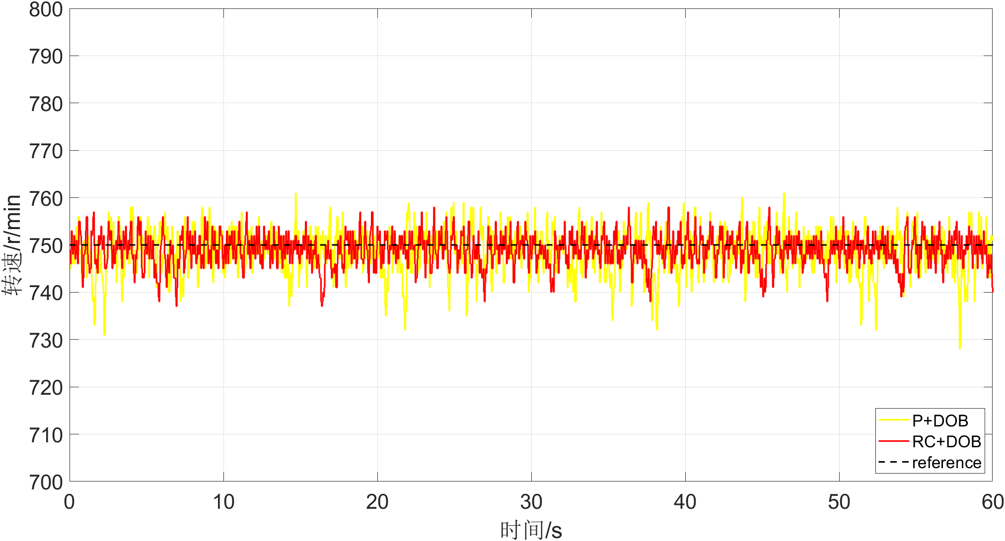
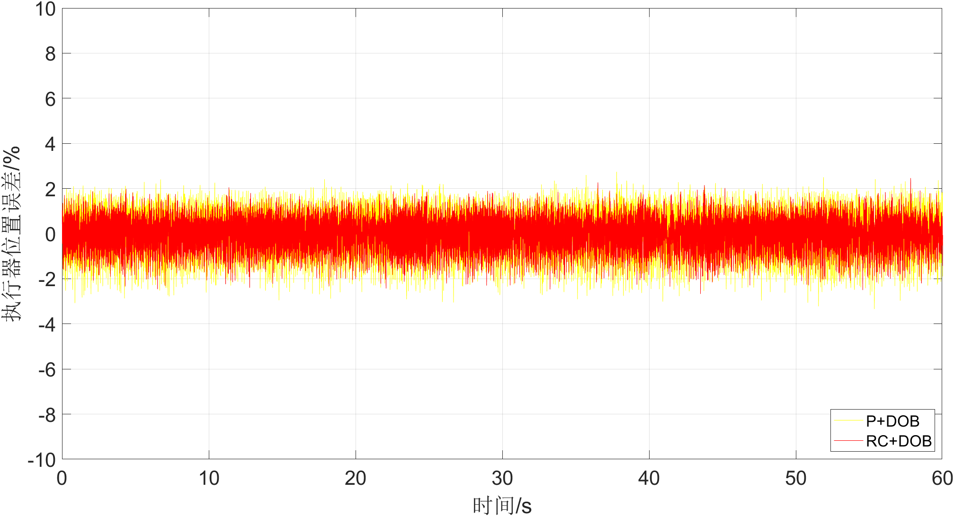
5. 第二阶段成果
执行器RC+DOB控制算法发动机台架FEV验证
发动机怠速 | P+DOB | RC+DOB
转速波动 | ±19r/min | ±10.5r/min
位置波动均方差 | 1.16 | 0.91

Slide 46
5. 第二阶段成果
重复控制的局限性：输出误差收敛时间较长；在发动机台架实验中，执行器目标位置时刻变化，导致发动机台架的提升效果不如油泵实验的提升效果。
因此，考虑改变处理周期性扰动的思路，基于谐波观测器(HO)估计执行器系统的周期性扰动，再进行控制器中的干扰估计补偿。
谐波观测器的设计原理：

Slide 47
5. 第二阶段成果
基于谐波观测器的控制器设计
在控制器中进行常值干扰估计和周期性干扰估计的补偿，实现P+DOB+HO形式控制器的设计，提高执行器系统抑制多源干扰能力。控制量的表达式为：

Slide 48
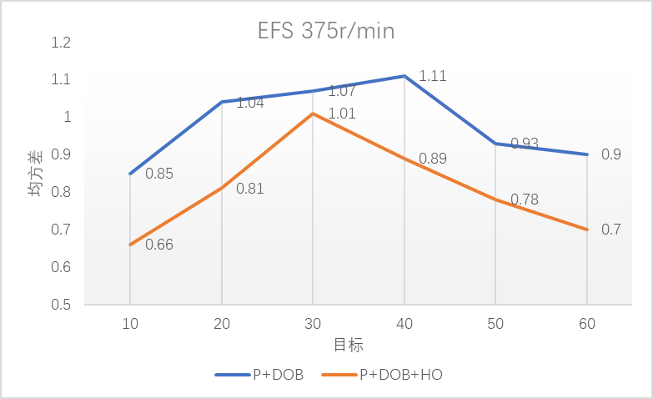
5. 第二阶段成果
执行器P+DOB+HO控制算法油泵实验EFS验证
P+DOB+HO控制器与P+DOB控制器的油泵实验效果对比

Slide 49
5. 第二阶段成果
执行器P+DOB+HO控制算法油泵实验EFS验证
目标开度/% | P+DOB均方差 | P+DOB+HO均方差 | 波动减小百分比
10 | 0.85 | 0.66 | 22%
20 | 1.04 | 0.81 | 22%
30 | 1.07 | 1.01 | 6%
40 | 1.11 | 0.89 | 20%
50 | 0.93 | 0.78 | 16%
60 | 0.90 | 0.70 | 22%
平均均方差 | 0.98 | 0.80 | 18%
P+DOB+HO控制器与P+DOB控制器的油泵实验效果对比

Slide 50
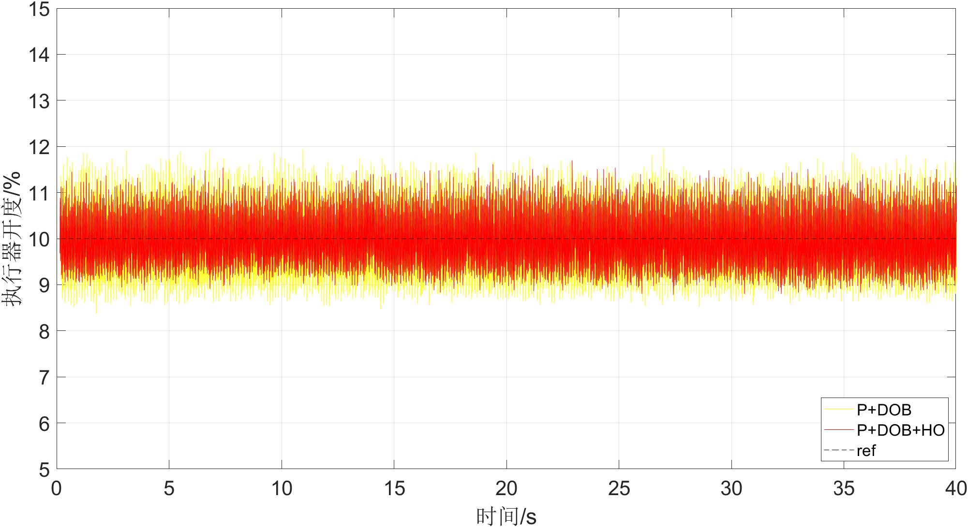
5. 第二阶段成果
执行器P+DOB+HO控制算法油泵实验EFS验证
目标位置10，P+DOB对比P+DOB+HO

Slide 51
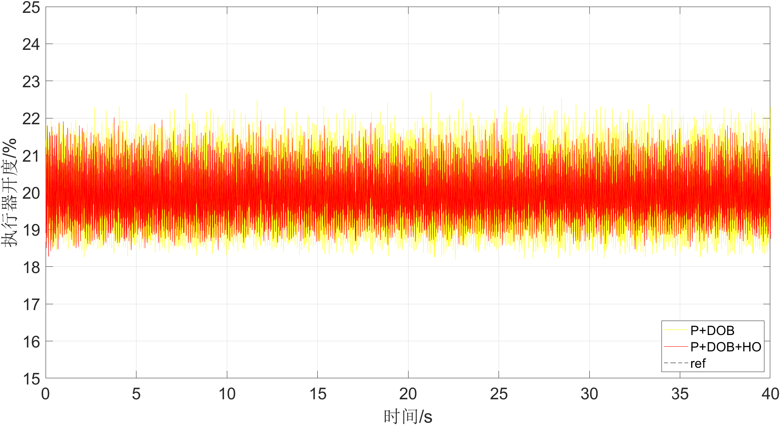
5. 第二阶段成果
执行器P+DOB+HO控制算法油泵实验EFS验证
目标位置20，P+DOB对比P+DOB+HO

Slide 52
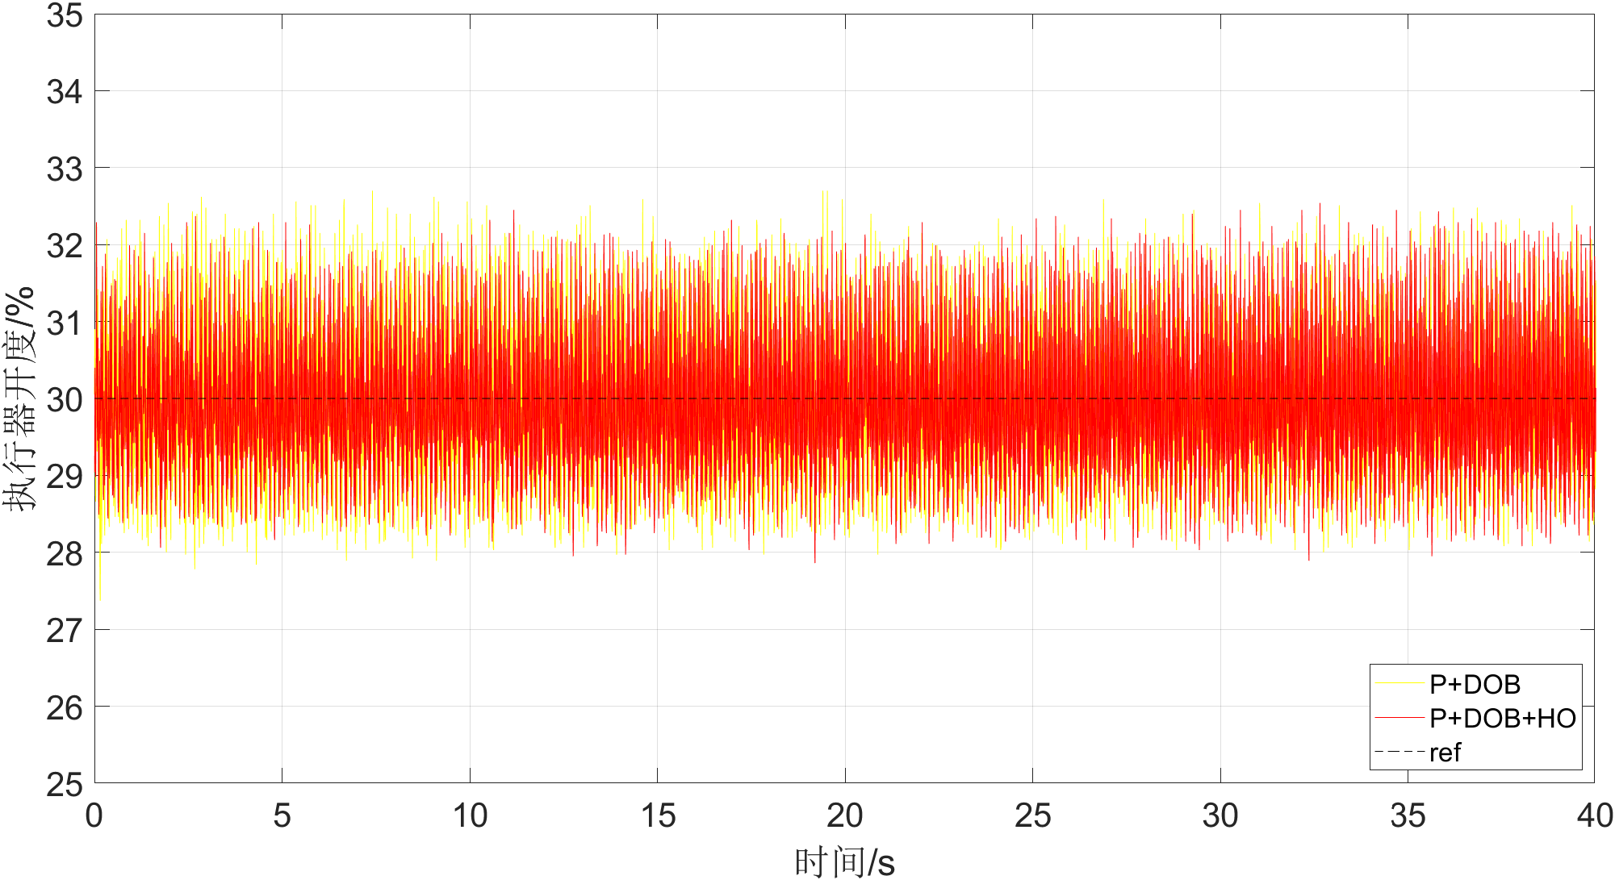
5. 第二阶段成果
执行器P+DOB+HO控制算法油泵实验EFS验证
目标位置30，P+DOB对比P+DOB+HO

Slide 53

5. 第二阶段成果
执行器P+DOB+HO控制算法油泵实验EFS验证
目标位置40，P+DOB对比P+DOB+HO

Slide 54
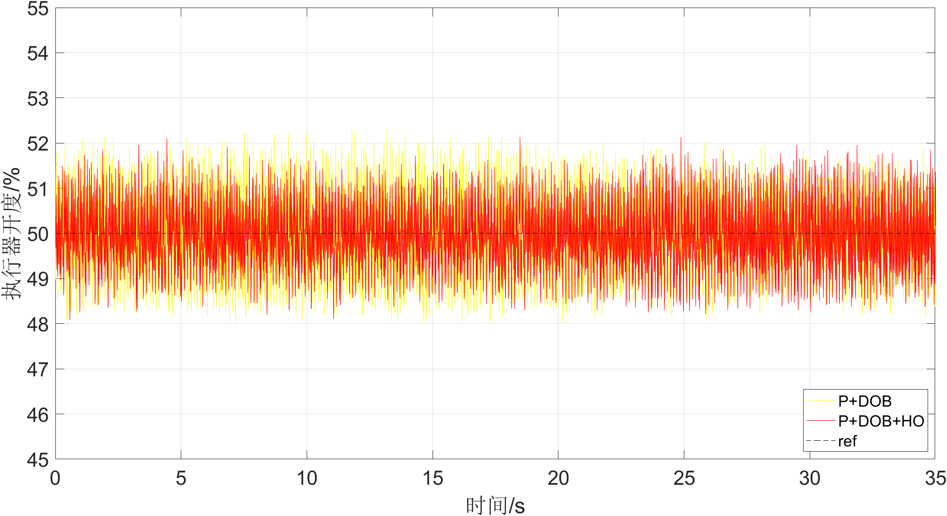
5. 第二阶段成果
执行器P+DOB+HO控制算法油泵实验EFS验证
目标位置50，P+DOB对比P+DOB+HO

Slide 55
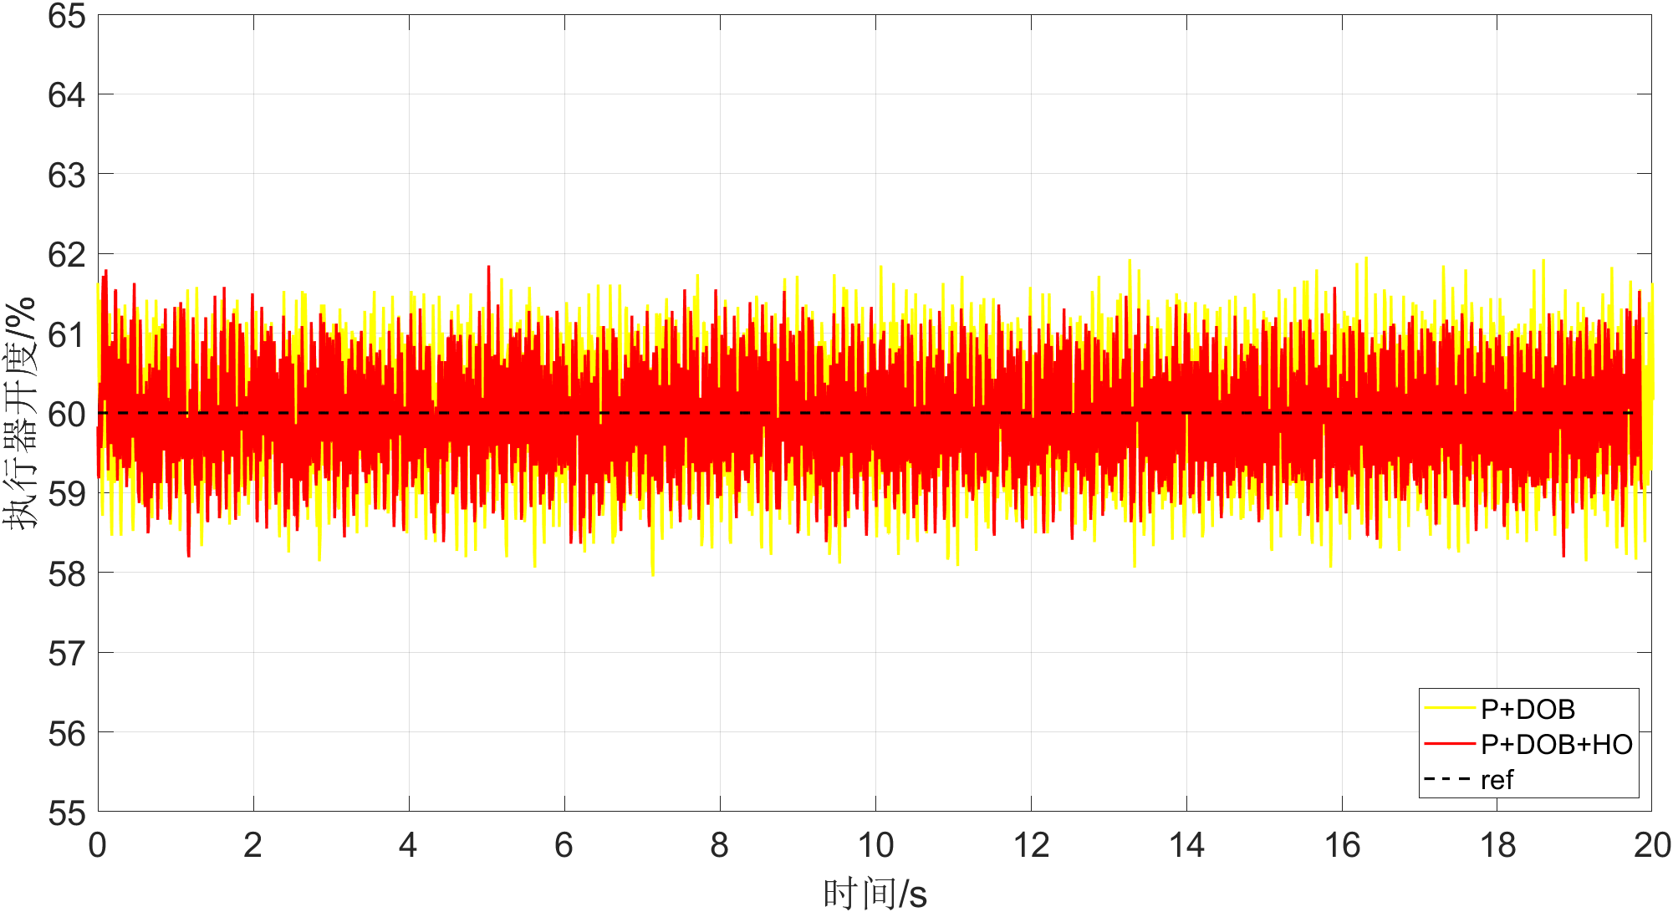
5. 第二阶段成果
执行器P+DOB+HO控制算法油泵实验EFS验证
目标位置60，P+DOB对比P+DOB+HO

Slide 56
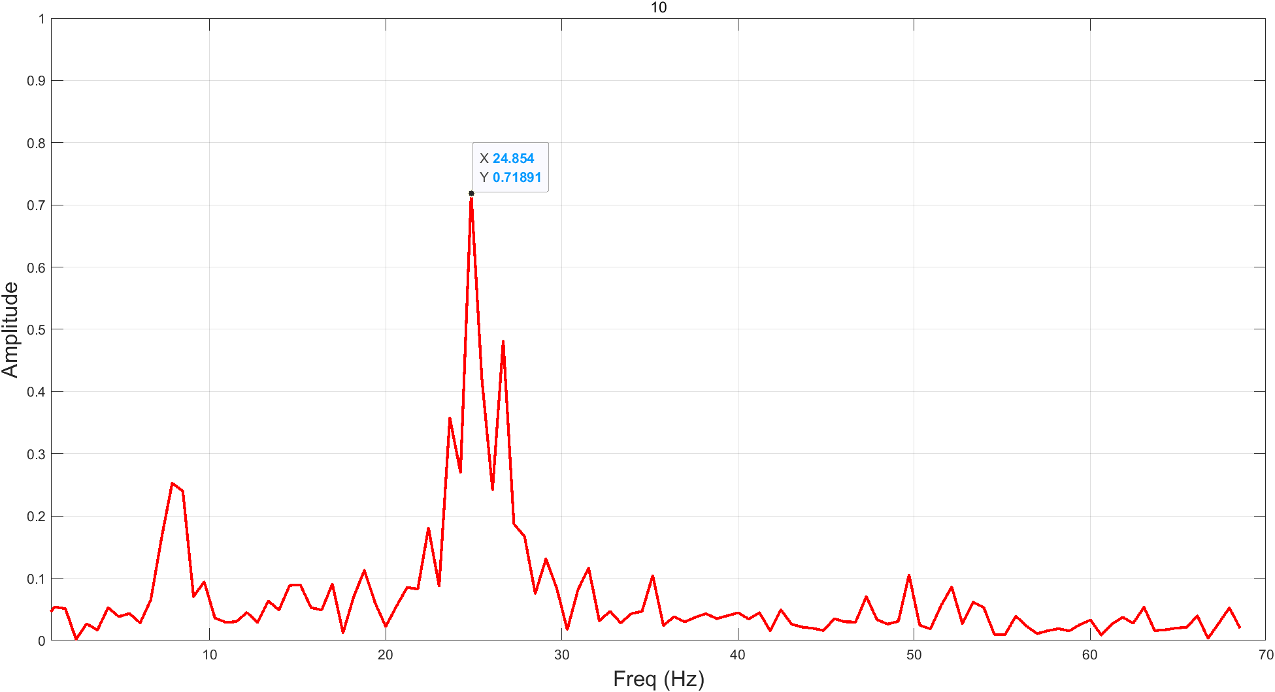
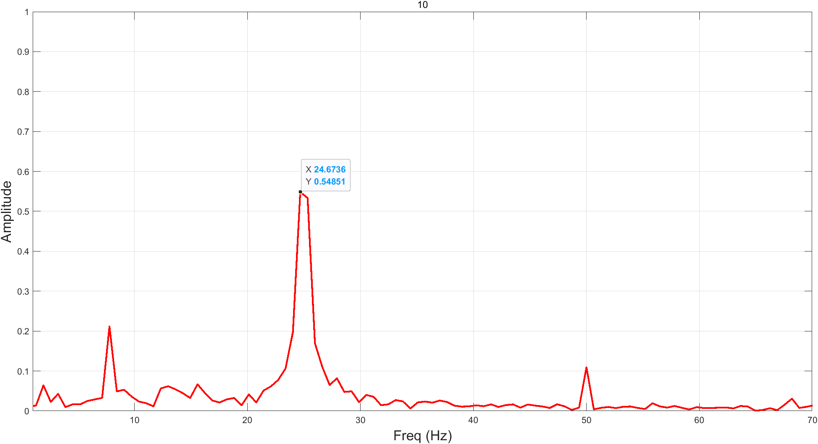
5. 第二阶段成果
执行器P+DOB+HO控制算法油泵实验EFS验证
目标位置10，P+DOB和P+DOB+HO输出位置频谱分析

Slide 57
5. 第二阶段成果
执行器P+DOB+HO控制算法油泵实验EFS验证
在各个目标位置下，根据P+DOB+HO和P+DOB+HO控制算法下的输出位置频谱分析，可以发现，干扰幅值减小，使得位置波动减小。
目标(%) | 干扰幅值 P+DOB | 干扰幅值 P+DOB+HO | 幅值减小百分比
10 | 0.71 | 0.54 | 23%
20 | 0.80 | 0.70 | 12%
30 | 0.89 | 0.86 | 3%
40 | 0.94 | 0.74 | 21%
50 | 0.66 | 0.53 | 20%
60 | 0.77 | 0.55 | 28%

Slide 58
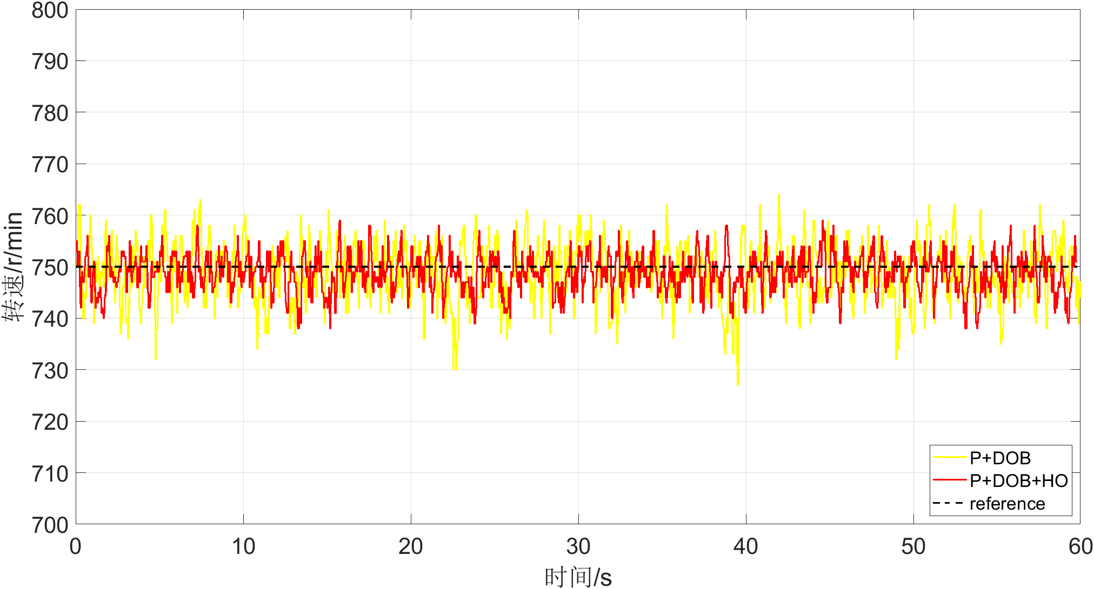
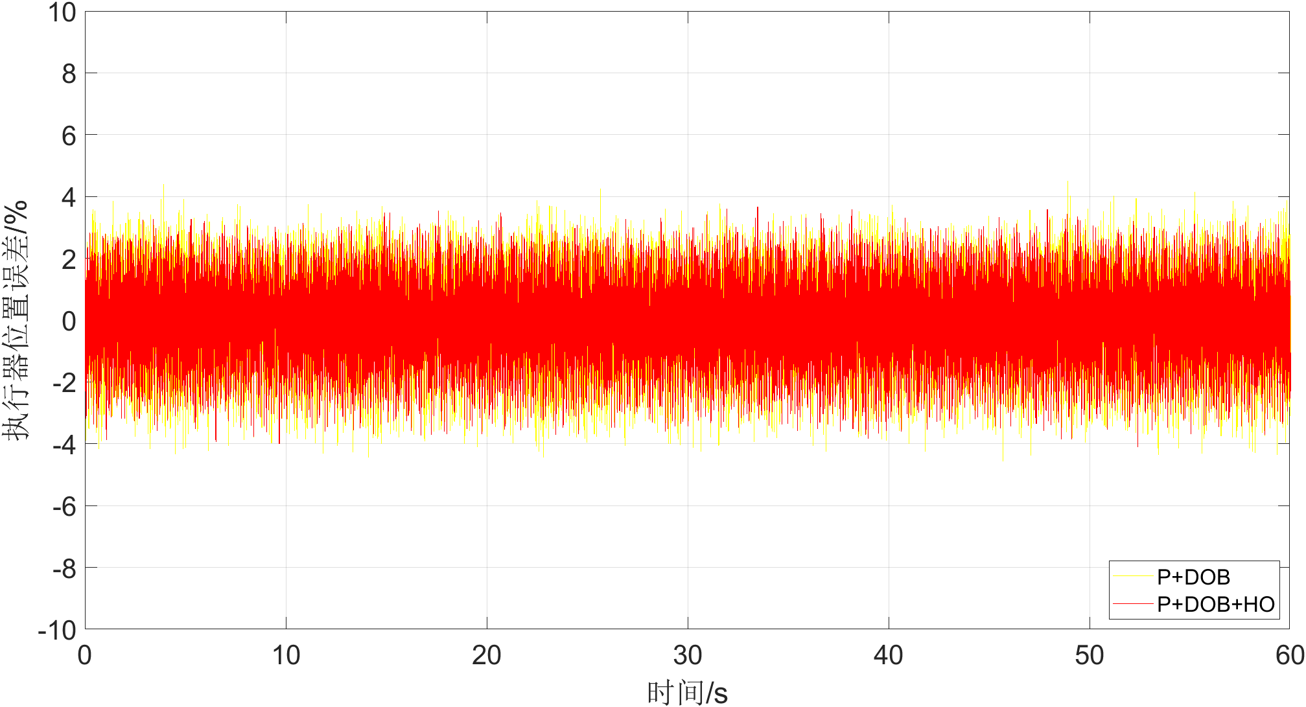
5. 第二阶段成果
执行器P+DOB+HO控制算法发动机台架FEV验证
发动机怠速 | P+DOB | P+DOB+HO
转速波动 | ±18.5r/min | ±10.5r/min
位置波动均方差 | 1.95 | 1.71

Slide 59
目录
项目介绍
项目内容
第一阶段成果
第二阶段研究内容
第二阶段成果
项目总结

Slide 60
6. 项目总结
第一阶段
目的：为了提高油量执行器的控制效果，进而改善柴油发动机的工作
问题：根据传统PID控制的局限及执行器系统的非线性、强干扰特性
方法：建立系统的数学模型，基于干扰观测器设计系统的抗干扰控制器
成果：P+DOB和P+HDOB控制算法。
验证：经过实验证明新控制算法控制效果的优越性，并且P+DOB控制算法的 ECU正在量产。
控制算法 | PID | P+DOB | P+HDOB
转速波动 | ±25r/min | ±19r/min | ±13r/min

Slide 61
6. 项目总结
第二阶段
目的：改善油量执行器怠速工况的控制效果及发动机工作
问题：量产算法P+DOB的怠速工况控制效果还有待提高
方法：执行器周期性干扰机理分析、频谱分析，设计系统的抗干扰控制器
成果：RC+DOB和P+DOB+HO控制算法。
验证：经过实验证明了新算法控制效果的优越性。
控制算法 | P+DOB | RC+DOB | P+DOB+HO
转速波动 | ±19r/min | ±10.5r/min | ±10.5r/min

Slide 62
谢谢！

